Slide 1


GESLAGSGEBASEERDE GEWELD
GRAAD 11 – KWARTAAL 3 PROJEK 2022
BEWUSMAKINGSVELDTOG
Notes:
Skyfie 1-4: 7min - Inleiding en hersiening
(Onderwysers word aangeraai om die projek voor hierdie les uit te deel sodat leerders vertroud is met die instruksies op die projek-taakblad. Hierdie 20min les sal bloot maniere uitlig om die taak effektief te voltooi en die taak in die sillabus te kontekstualiseer.)
Goeiedag, Graad 11's! Ek is opgewonde om julle vandag aan jul nuwe projek bekend te stel. Hierdie projek gaan nie net nog 'n skoolprojek wees nie. As jy die tyd neem om te leer en na mense te luister terwyl jy voorberei, sal jy as 'n persoon wegstap. Onthou, 'n klein verandering kan 'n groot verskil maak. Jy kan die begin van verandering in jou gemeenskap wees.
Kom ons begin!

Slide 2

Onthou jy die verskillende vorme van GESLAGSGEBASEERDE GEWELD?
Notes:
Skyfie 2:
Ons het vroeër hierdie kwartaal na geslagsgebaseerde geweld en die verskillende vorme daarvan gekyk. Kom ons kyk wie kan die verskillende vorme van geweld onthou? Vra die klas om te reageer.
Verskillende vorme van geweld sluit in:
Huishoudelik
Seksueel
Verkragting
Fisies
Emosionele / Geestelik
Vrouemoord
Seksuele teistering

Slide 3

2) Hoe daag ‘n mens menseregteskendings uit?
Ken die basiese menseregte wat in die Handves van Menseregte gevind kan word.
Dinge soos: Alle mense het die reg op gelyke behandeling, om waardigheid en selfrespek te hê, om jou idees uit te druk, ens.
Raak betrokke by veldtogte, geleenthede en projekte. Onthou dat ‘n gebeurtenis 'n beplande eenmalige aktiwiteit is, byvoorbeeld ‘n skou en 'n projek is beplande aktiwiteite wat oor tyd verloop.
'n Veldtog is 'n reeks aktiwiteite wat uitgevoer word om 'n kwessie in die samelewing te beïnvloed of wat ons omgewing beïnvloed.
GEBEURTENIS
Notes:
Skyfie 3:
Hoe daag ‘n mens menseregteskendings uit?
Ken die basiese menseregte wat in die Handves van Menseregte gevind kan word.
Dinge soos: Alle mense het die reg om gelyk behandel te word, om waardigheid en selfrespek te hê, om jou idees uit te druk, ens.
Raak betrokke by veldtogte, geleenthede en projekte. Onthou dat ‘n gebeurtenis 'n beplande eenmalige aktiwiteit is, byvoorbeeld ‘n skou en 'n projek is beplande
aktiwiteite wat oor tyd verloop.
'n Veldtog is 'n reeks aktiwiteite wat uitgvoer word om 'n probleem in die samelewing te beïnvloed of wat ons omgewing beïnvloed.

Slide 4

The fases van ‘n veldtog:
Erken die probleem in 'n gemeenskap. Byvoorbeeld, verkragting van klein kindertjies in Kaapstad
Werk as 'n span om idees te dinkskrum oor hoe om die publiek bewus te maak van die probleem en om aan moontlike oplossings te dink.
Bevorder dan hierdie oplossings met behulp van media, soos koerante / radio / televisie / sosiale media / speletjies, ens.
Evalueer die doeltreffendheid van die veldtog en oorweeg moontlike veranderinge.
Notes:
Skyfie 4-6 : 5min - Uiteensetting van die projek
Die fases van ‘n veldtog sluit in:
Erken die probleem in 'n gemeenskap. Byvoorbeeld, verkragting van klein kindertjies in Kaapstad
Werk as 'n span om idees te dinkskrum oor hoe om die publiek bewus te maak van die probleem en om aan moontlike oplossings te dink.
Bevorder dan hierdie oplossings met behulp van media, soos koerante / radio / televisie / sosiale media / speletjies, ens.
Evalueer die doeltreffendheid van die veldtog en oorweeg moontlike veranderinge.

Slide 5
Oor die volgende VIER weke sal jy en TWEE / DRIE vriende 'n bewusmakingsveldtog teen GESLAGSGEBASEERDE GEWELD in Suid-Afrika beplan en uitvoer.
Notes:
Skyfie 5:
Oor die volgende VIER weke sal jy en TWEE / DRIE vriende 'n bewusmakingsveldtog teen GESLAGSGEBASEERDE GEWELD in Suid-Afrika beplan en uitvoer.
Julle projek moet al die fases van 'n veldtog insluit.

Slide 6
Julle sal in jul groep saamwerk om die volgende te doen:
Ontwerp, ontwikkel, implementeer en evalueer 'n veldtog wat daarop gemik is om openbare bewustheid oor geslagsgebaseerde geweld (GGG) te bou.
Ontwikkel bemarkingsmateriaal wat plakkate / pamflette / advertensies / feiteblaaie en enige ander materiaal wat jul geskik kan ag, kan insluit.
Implementeer en evalueer die veldtog - hetsy op sosiale media OF laat lede van julle skoolgemeenskap dit evalueer.
Dink na oor die impak wat hierdie veldtog op jou as individu gehad het.
Stel bewyse saam deur alle hulpbronne in 'n bibliografie op te neem.
Notes:
Skyfie 6:
Julle sal in jul groep saamwerk om die volgende te doen:
Ontwerp, ontwikkel, implementeer en evalueer 'n veldtog wat daarop gemik is om openbare bewustheid oor geslagsgebaseerde geweld (GGG) te bou.
Ontwikkel bemarkingsmateriaal wat plakkate / pamflette / advertensies / feiteblaaie en enige ander materiaal wat jul geskik kan ag, kan insluit.
Implementeer en evalueer die veldtog - hetsy op sosiale media OF laat lede van julle skoolgemeenskap dit evalueer.
Dink na oor die impak wat hierdie veldtog op jou as individu gehad het.
Stel bewyse saam deur alle hulpbronne in 'n bibliografie op te neem.

Slide 7


Kom ons kyk na 'n paar nuttige wenke om seker te maak jou veldtog is fantasties!
Kies jou span VERSTANDIG! Julle sal moet saamwerk om 'n effektiewe veldtog te ontwikkel. Om 'n veldtog te ontwikkel en te vervaardig, is te veel werk vir EEN persoon.
Begin dadelik! Dit neem tyd om die voorbereiding te doen voordat jy kan begin en jou veldtog moet vir ten minste TWEE weke in die openbaar wees sodat jy genoeg DATA kan insamel om dit te evalueer.
KIES om 'n VERSKIL te maak! Dit is 'n wonderlike geleentheid om te leer en te kommunikeer oor kwessies wat 'n groot impak op ons land het.
PRAKTIESE WENKE
Notes:
Skyfie 7-15: 6min - Praktiese wenke
(Dit kan te lank neem om tyd aan elk van hierdie skyfies te bestee. Afskrifte is saamgestel in die leerderriglyndokument van hierdie afdeling. Herinner leerders om aan te hou kyk na die puntetoekenning in die assesseringsrubriek.)
Kom ons kyk na 'n paar nuttige wenke om seker te maak jou veldtog is fantasties!

Slide 8
AKTIWITEIT 1: GROEP
Versamel julle inligting VOOR jul as 'n groep bymekaarkom en jul verslag begin skryf!
Volg die riglyne op julle taakblad noukeurig.
PRAKTIESE WENKE
Notes:
Skyfie 8:
Aktiwiteit 1:
Versamel julle inligting VOOR jul as 'n groep bymekaarkom en jul verslag begin skryf!
Volg die riglyne op julle taakblad noukeurig.

Slide 9
AKTIWITEIT 2: INDIVIDUEEL
Voor jy begin
Die GROOT “NEEs” wanneer jy ‘n veldtog ontwerp:
MOENIE foto's van jouself of jou vriende se gesigte gebruik nie!
MOENIE enige foto's of prente van enige vorm van naaktheid gebruik nie.
MOENIE enige onvanpaste taal in enige deel van jou veldtog gebruik nie.
PRAKTIESE WENKE
Notes:
Skyfie 9:
Aktiwiteit 2:
Voor jy begin
Die GROOT “NEEs” wanneer jy ‘n veldtog ontwerp:
MOENIE foto's van jouself of jou vriende se gesigte gebruik nie!
MOENIE enige foto's of prente van enige vorm van naaktheid gebruik nie.
MOENIE enige onvanpaste taal in enige deel van jou veldtog gebruik nie.

Slide 10

AKTIWITEIT 2: INDIVIDUEEL
Elke groepslid moet EEN van die volgende doen:
Plakkaat
Pamflet
Feiteblad
NB- Jou doelwit is om te kommunikeer en ‘n reaksie te lok!
PRAKTIESE WENKE
Uitdagend en insiggewend
Logo
Inligting oor die veldtog
Neem kennis van die konneksie met die veldtog
VOORBEELD VAN ‘N GOEIE PLAKKAAT
Notes:
Skyfie 10: Plakkaat-inligting

Slide 11


AKTIWITEIT 2: INDIVIDUEEL
Reaksie van die publiek
Elke groepslid moet EEN van die volgende doen:
Plakkaat
Pamflet
Feiteblad
NB- Jou doelwit is om te kommunikeer en ‘n reaksie te lok!
Interessante inligting
PRAKTIESE WENKE
Logo
Neem kennis van die konneksie met die veldtog
Algemene inligting verwant aan GGG
VOORBEELD VAN ‘N GOEIE PAMFLET
Notes:
Skyfie 11: Hoe lyk ‘n UITSTEKENDE pamflet

Slide 12


AKTIWITEIT 2: INDIVIDUEEL
Interessante prente / foto’s
Elke groepslid moet EEN van die volgende doen:
Plakkaat
Pamflet
Feiteblad
NB- Jou doelwit is om te kommunikeer en ‘n reaksie te lok!
Veldtog-aktiwiteite
PRAKTIESE WENKE
Neem kennis van die konneksie met die veldtog
Algemene inligting, verwant aan GGG, wat in die veldtog aangespreek word
VOORBEELD VAN ‘N GOEIE FEITEBLAD
Notes:
Skyfie 12: Hoe lyk ‘n UITSTEKENDE feiteblad

Slide 13


AKTIWITEIT 3: GROEP
(Dit is belangrik om ten minste 2 weke toe te laat vir hierdie deel van jou projek sodat jy genoeg data vir die volgende fase kan insamel.)
Opsie 1: Jou groep sal kies om 'n rekening op een van die volgende sosiale media platforms te skep:
Opsie 2: Plaas jou plakkate/ pamflette/ feiteblaaie rondom jou skool.
Sodra jou veldtog vir ongeveer TWEE weke aan die gang is, evalueer hoe effektief jou veldtog in jou skool en gemeenskap was.
• Elke lid van die groep moet hul eie evaluering skryf!
PRAKTIESE WENKE
Notes:
Skyfie 13:
Aktiwiteit 3:
(Dit is belangrik om ten minste 2 weke toe te laat vir hierdie deel van jou projek sodat jy genoeg data vir die volgende fase kan insamel.)
Opsie 1: Jou groep sal kies om 'n rekening op een van die volgende sosiale media platforms te skep:
Opsie 2: Plaas jou plakkate/ pamflette/ feiteblaaie rondom jou skool.

Slide 14
AKTIWITEIT 4: INDIVIDUEEL
Skryf 'n EEN bladsy Refleksie oor hoe hierdie veldtog jou persoonlik beïnvloed het.
Wees persoonlik!!!
Besin oor jou deel van hierdie projek. Voel jy jou veldtog het gewerk?
Hoe het dit jou geraak en wat het jy geleer?
MOENIE hieroor jaag nie! Gesels met jou groep!
As jy tyd het, wat sou jy anders doen?
PRAKTIESE WENKE
Notes:
Skyfie 14:
Skryf 'n EEN bladsy Refleksie oor hoe hierdie veldtog jou persoonlik beïnvloed het.
Wees persoonlik!!!
Besin oor jou deel van hierdie projek. Voel jy jou veldtog het gewerk?
Hoe het dit jou geraak en wat het jy geleer?
MOENIE hieroor jaag nie! Gesels met jou groep!
As jy tyd het, wat sou jy anders doen?

Slide 15
AKTIWITEIT 5: GROEP
Stel EEN bibliografie saam vir die hele groep se hulpbronne / verwysings. Maak seker dat jy die korrekte Harvard-verwysingstegnieke gebruik. Sluit die lys name in van mense met wie julle onderhoude vir die projek gevoer het, in.
PRAKTIESE WENKE
Notes:
Skyfie 15:
Aktiwiteit 5:
Stel EEN bibliografie saam vir die hele groep se hulpbronne / verwysings. Maak seker dat jy die korrekte Harvard-verwysingstegnieke gebruik. Sluit die lys name in van mense met wie julle onderhoude vir die projek gevoer het, in.

Slide 16
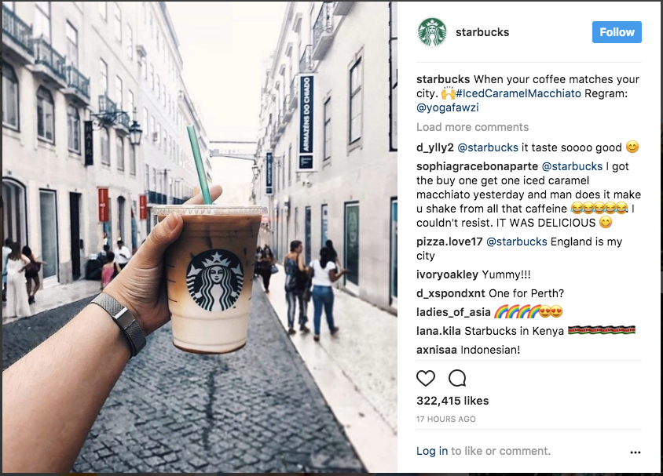

DIS KOMPETISIETYD!!!
KOMPETISIE
Onthou die tweede deel van hierdie projek is heeltemal vrywillig en nie vir punte nie.
Maar jy kan pryse wen!
HOE?
Eenvoudig… gebruik die hutsmerk #TeenactivLO wanneer julle jul veldtog oplaai. Hierdie kompetisie sal op Facebook- of Instagram plaasvind.
Notes:
Skyfie 16: Inligting oor hoe om vir die kompetisie in te skryf.

Slide 17
So..... Gaan voluit! Wees kreatief! Ons sien uit daarna om julle wonderlike veldtog te volg.
Notes:
Slide 16:

